Slide 1
Як я бачу штучний інтелект у 2026 році
Роботу виконала студентка 1 курсу групи ІПЗ-25
Листвина Ксенія

Slide 2
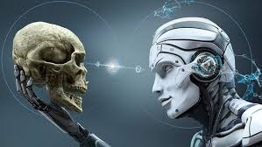
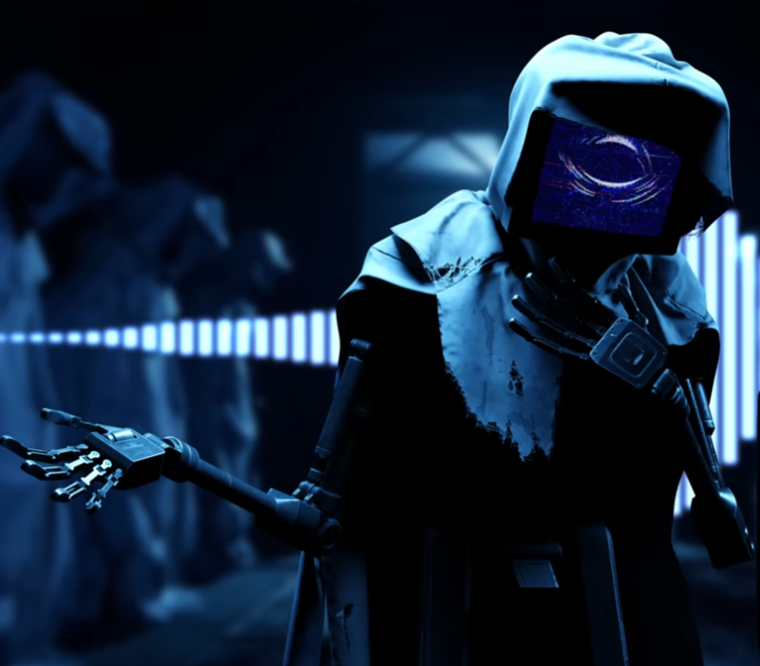
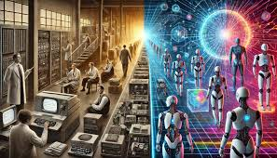
Вступ
Штучний інтелект стрімко розвивається і з кожним роком стає все більш важливою частиною нашого життя. Те, що ще кілька років тому здавалося фантастикою, вже сьогодні використовується у навчанні, медицині, програмуванні та військовій сфері. У 2026 році, на мою думку, ШІ стане ще розумнішим, автономнішим і впливовішим, ніж зараз.

Slide 3
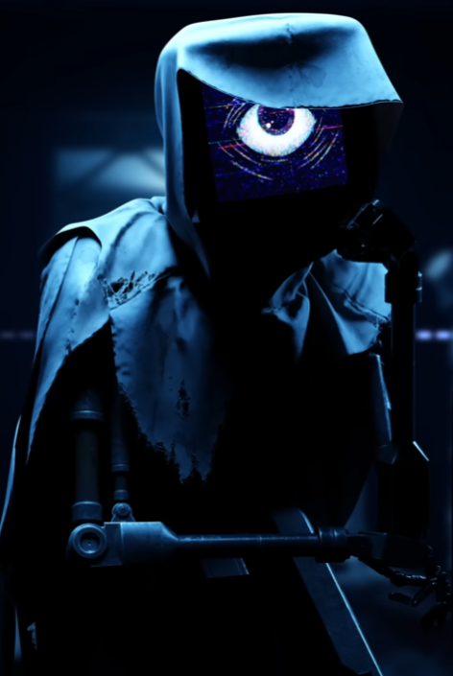
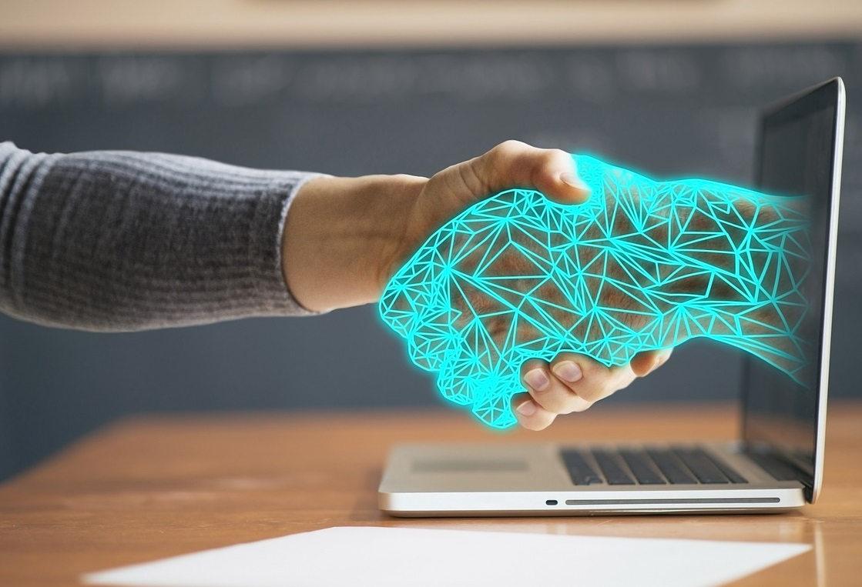
Розвиток штучного інтелекту загалом
Я думаю, що у 2026 році ШІ буде краще розуміти людину, контекст та складні завдання. Алгоритми стануть точнішими, швидшими та менш схильними до помилок. Штучний інтелект зможе аналізувати величезні обсяги інформації за дуже короткий час, що зробить його незамінним помічником у багатьох сферах.

Slide 4
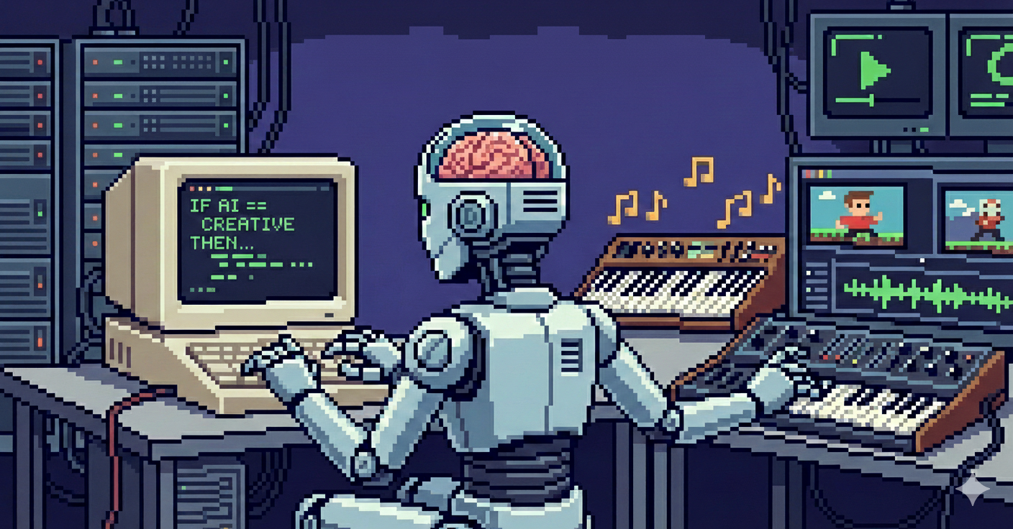
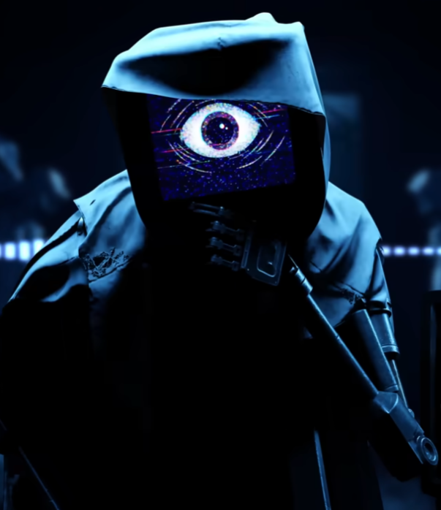
ШІ у програмуванні та створенні медіаконтенту
У 2026 році штучний інтелект зможе одночасно працювати з кодом, відео та аудіо на дуже високому рівні. Він буде здатний створювати складні програмні системи, знаходити та виправляти помилки, оптимізувати код. Окрім цього, ШІ генеруватиме реалістичні відео, зображення та аудіо, які майже неможливо буде відрізнити від справжніх. Це відкриє нові можливості для кіно, ігор, реклами, освіти та цифрової творчості, але також підвищить ризик фейкової інформації.

Slide 5
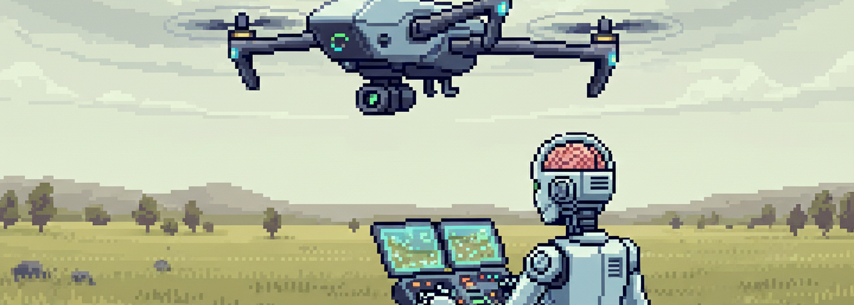
ШІ та військова справа
У військовій сфері штучний інтелект відіграватиме ключову роль. Його використовуватимуть для аналізу розвідданих, керування дронами, системами спостереження та планування операцій. Це зменшить ризик для військових, але водночас зробить війни більш технологічними. Також виникнуть серйозні етичні питання щодо контролю та відповідальності за дії ШІ.

Slide 6
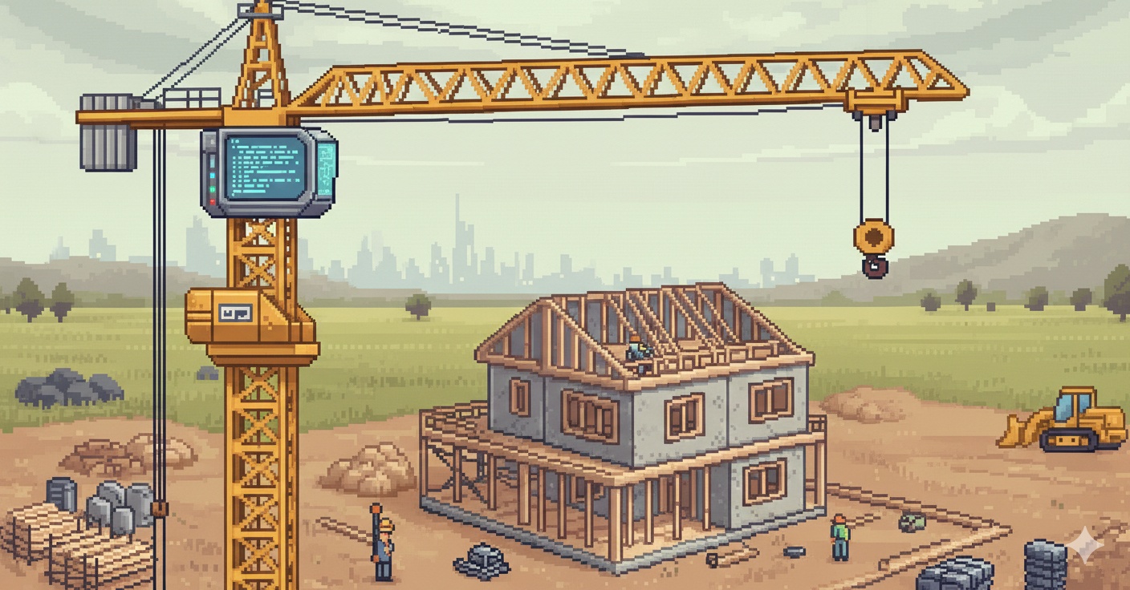
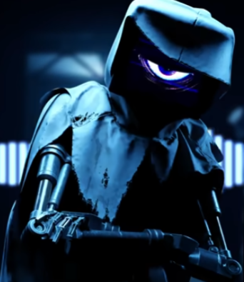
ШІ у будівництві
Штучний інтелект активно використовуватиметься у будівництві та проєктуванні. Він допомагатиме створювати плани будівель, розраховувати навантаження, підбирати матеріали та оптимізувати витрати. Також можливе використання роботів під керуванням ШІ на будівельних майданчиках, що зробить будівництво швидшим і безпечнішим.

Slide 7
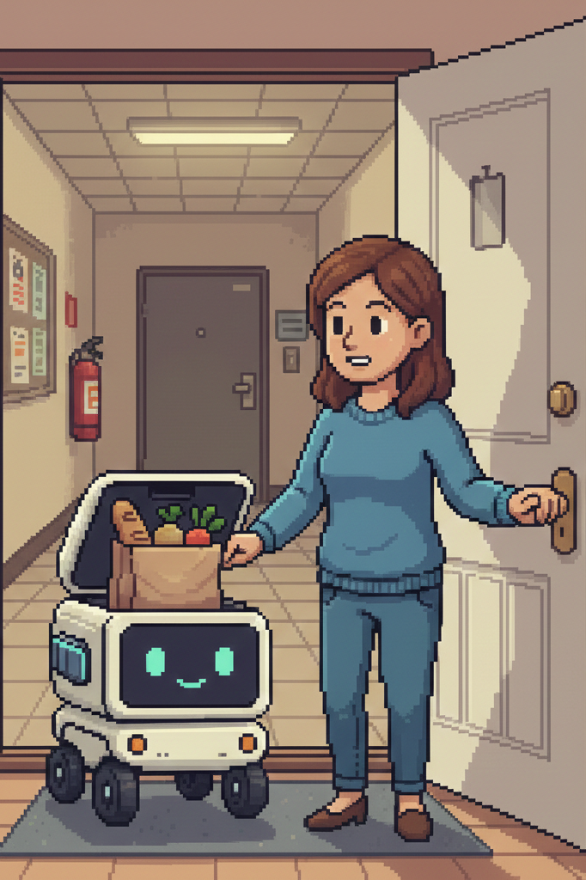
Вплив на суспільство
Розвиток ШІ у 2026 році змінить освіту, роботу та повсякденне життя людей. Частина професій зникне або зміниться, але з’являться нові спеціальності, пов’язані з розробкою, контролем та етичним використанням штучного інтелекту.

Slide 8
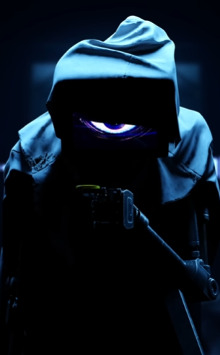
Висновок
Отже, у 2026 році штучний інтелект, на мою думку, стане однією з ключових технологій сучасного світу. Він буде активно використовуватись у військовій справі, програмуванні, створенні медіаконтенту, будівництві та багатьох інших сферах. ШІ зможе значно полегшити роботу людини, прискорити розвиток технологій і підвищити ефективність прийняття рішень.
Водночас із ростом можливостей зростатиме й відповідальність за використання штучного інтелекту. Питання безпеки, етики, контролю та захисту від зловживань стануть особливо важливими. Саме від людей залежатиме, чи стане ШІ інструментом розвитку та прогресу, чи джерелом нових загроз.
Таким чином, майбутнє штучного інтелекту у 2026 році — це не лише про технології, а й про вибір людства: як правильно використати цю потужну силу для блага суспільства та майбутніх поколінь.

Slide 9
ДЯКУЮ ЗА УВАГУ!

